Slide 1

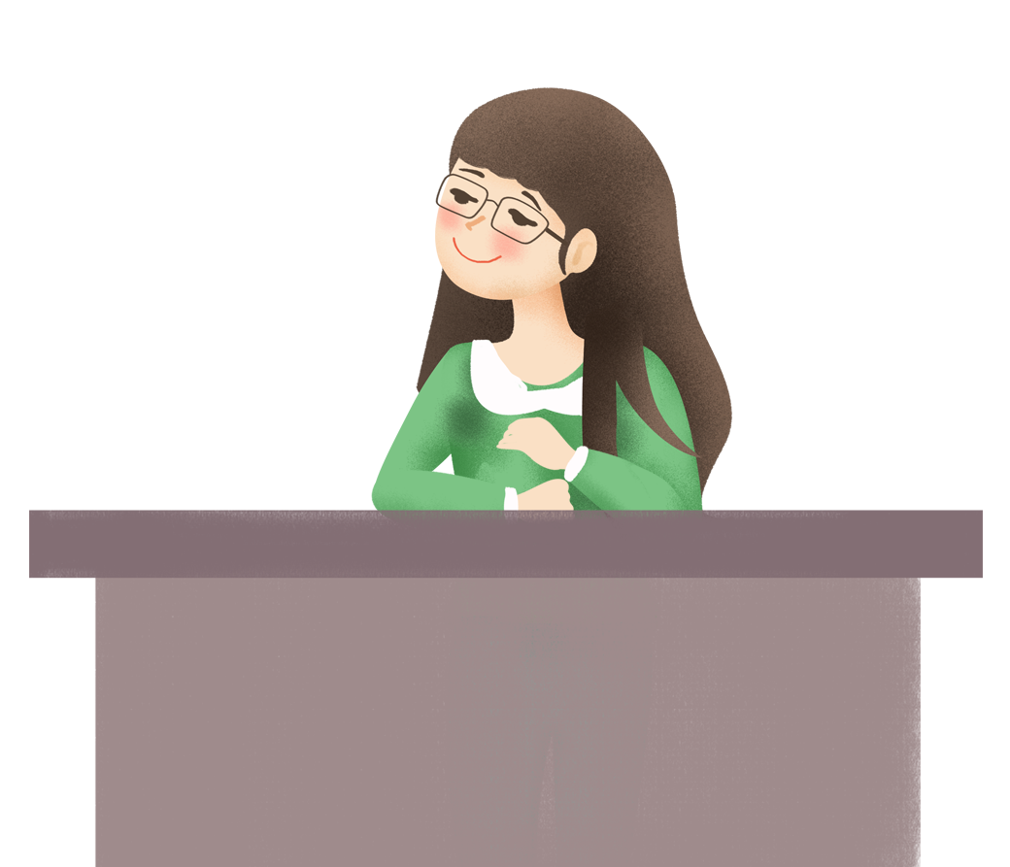
Khởi động

Slide 2

Chủ đề

Slide 3
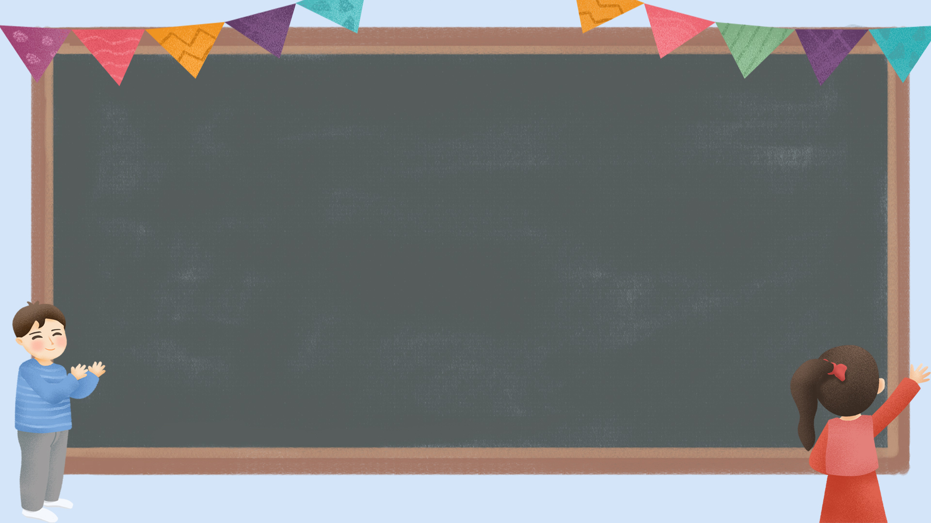

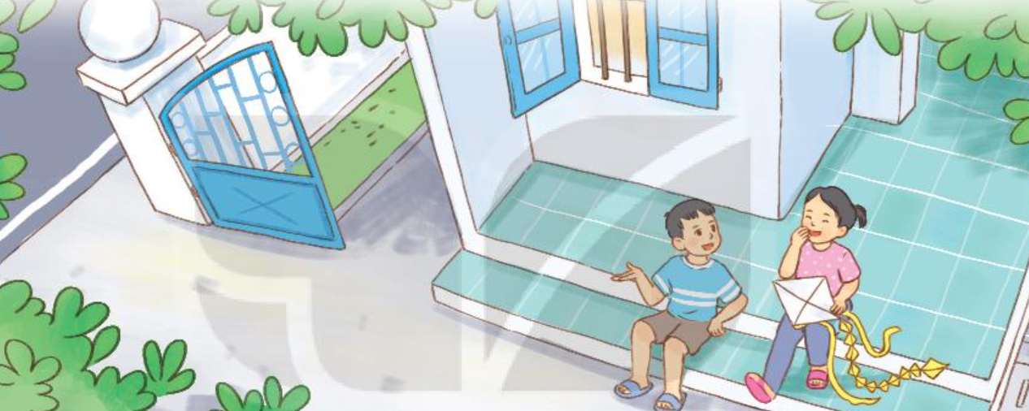
Tưởng tượng em gặp lại bạn sau một kì nghỉ dài, em sẽ nói gì với bạn?
Gợi ý:
- Kì nghỉ của em diễn ra những gì?
- Có những gì ấn tượng trong kì nghỉ đó?
- Em cảm thấy như thế nào sau kì nghỉ?
- Được gặp lại bạn, em cảm thấy như thế nào?
THẢO LUẬN
NHÓM ĐÔI

Slide 4
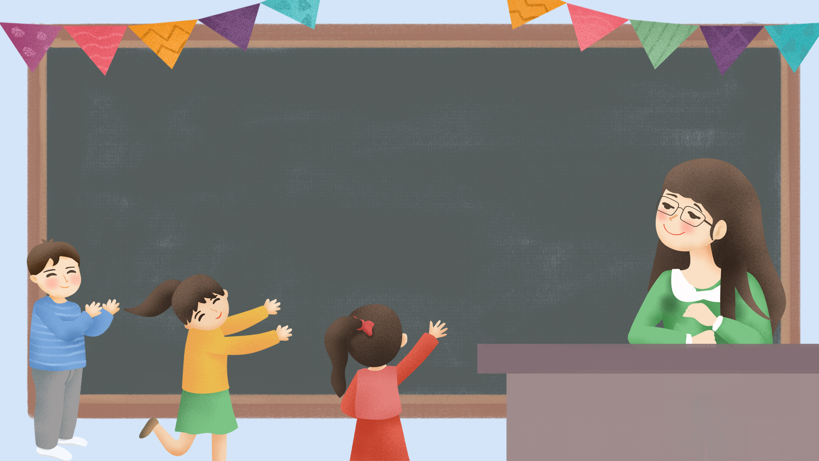
Thứ……ngày……tháng…..năm 2022
Tiếng Việt
Bài 1: Ngày gặp lại

Slide 5



Slide 6
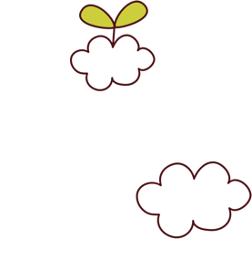



LẮNG NGHE ĐỌC MẪU
TAY DÒ
TAI NGHE
MẮT DÕI

Slide 7
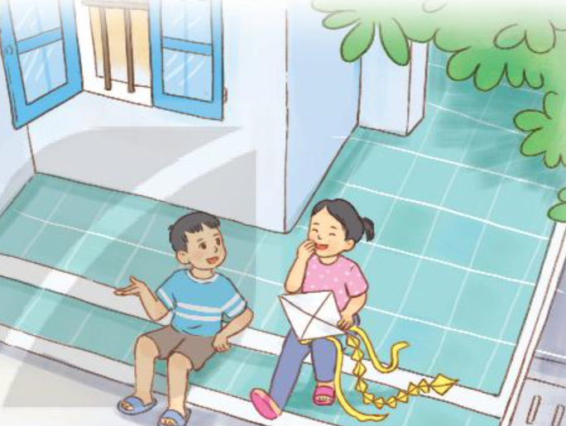
Ngày gặp lại
Chi mở tung cửa sổ đón những tia nắng đầu thu. Thế là hết hè rồi. Ngày mai bắt đầu năm học mới.
Có tiếng gọi ngoài cổng. Chi nhìn ra, thấy Sơn giơ chiếc diều rất xinh, vẫy rối rít:
- Cho cậu này.
Chi mừng rỡ chạy ra. Sơn về quê từ đầu hè, giờ gặp lại, hai bạn có bao nhiêu chuyện. Sơn kể ở quê, cậu được theo ông bà đi trồng rau, câu cá. Chiều chiều, cậu thường cùng bạn thả diều. Khi diều lên cao, cậu nằm lăn ra bãi cỏ ngắm trời. Cánh diều đứng im như ngủ thiếp đi trên bầu trời xanh.
Nhìn Sơn đen nhẻm, mắt lấp lánh khi kể chuyện, Chi chợt thấy buồn:
- Tớ chẳng được đi đâu.
- Nhưng mẹ tớ bảo cậu biết đi xe đạp rồi.
- Ừ, tớ ở nhà tập xe thôi.
- Thế cậu được đạp xe đi khắp nơi mà.
Chi cười:
- Ừ nhỉ.
Thế là Chi kể bố dạy Chi đi xe đạp. Bây giờ, Chi đã đạp xe bon bon. Con đường quen thuộc bỗng trở nên mới mẻ.
Cứ thế, hai bạn thi nhau kể những trải nghiệm mùa hè.
Ngày mai đi học rồi, nhưng mùa hè chắc sẽ theo các bạn vào lớp học.
(Minh Dương)

Slide 8
Ngày gặp lại
CÙNG CHIA ĐOẠN
Chi mở tung cửa sổ đón những tia nắng đầu thu. Thế là hết hè rồi. Ngày mai bắt đầu năm học mới.
Có tiếng gọi ngoài cổng. Chi nhìn ra, thấy Sơn giơ chiếc diều rất xinh, vẫy rối rít:
- Cho cậu này.
Chi mừng rỡ chạy ra. Sơn về quê từ đầu hè, giờ gặp lại, hai bạn có bao nhiêu chuyện. Sơn kể ở quê, cậu được theo ông bà đi trồng rau, câu cá. Chiều chiều, cậu thường cùng bạn thả diều. Khi diều lên cao, cậu nằm lăn ra bãi cỏ ngắm trời. Cánh diều đứng im như ngủ thiếp đi trên bầu trời xanh.
Nhìn Sơn đen nhẻm, mắt lấp lánh khi kể chuyện, Chi chợt thấy buồn:
- Tớ chẳng được đi đâu.
- Nhưng mẹ tớ bảo cậu biết đi xe đạp rồi.
- Ừ, tớ ở nhà tập xe thôi.
- Thế cậu được đạp xe đi khắp nơi mà.
Chi cười:
- Ừ nhỉ.
Thế là Chi kể bố dạy Chi đi xe đạp. Bây giờ, Chi đã đạp xe bon bon. Con đường quen thuộc bỗng trở nên mới mẻ.
Cứ thế, hai bạn thi nhau kể những trải nghiệm mùa hè.
Ngày mai đi học rồi, nhưng mùa hè chắc sẽ theo các bạn vào lớp học.
(Minh Dương)
1
2
3
4

Slide 9
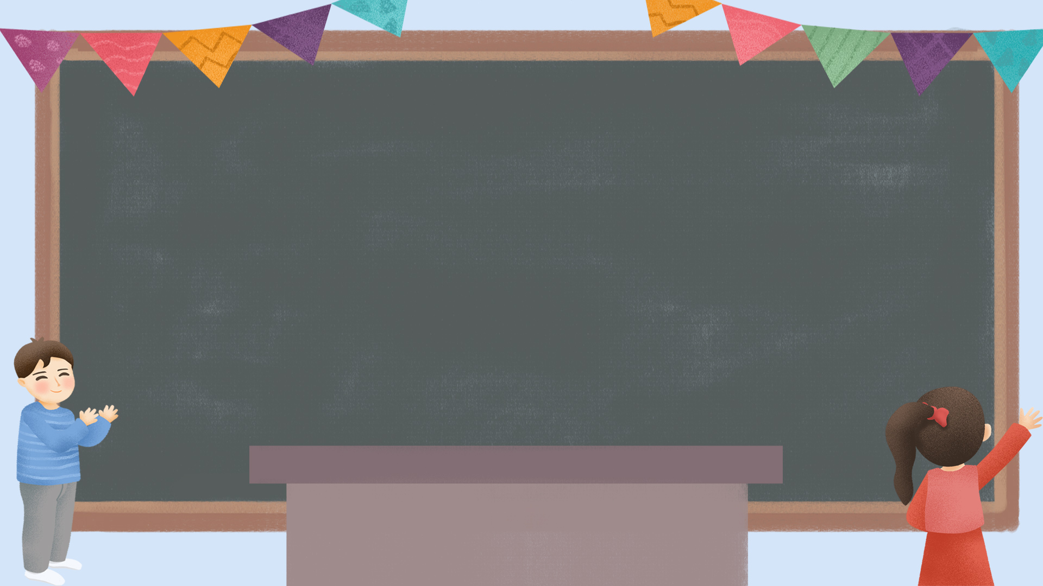
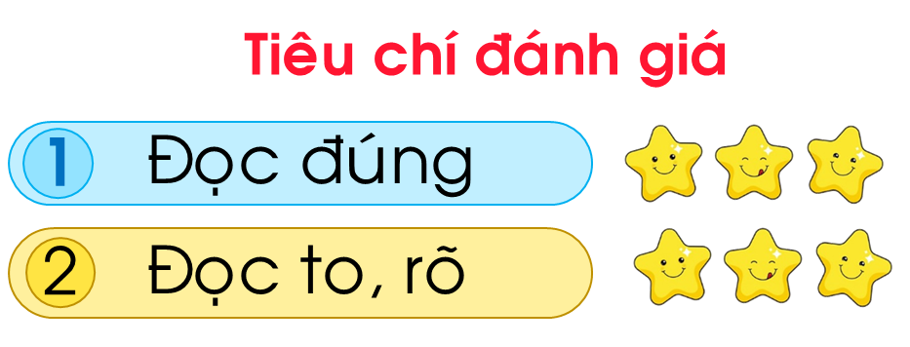
LUYỆN ĐỌC NỐI TIẾP ĐOẠN
Ngày gặp lại
1
Chi mở tung cửa sổ đón những tia nắng đầu thu. Thế là hết hè rồi. Ngày mai bắt đầu năm học mới.
Có tiếng gọi ngoài cổng. Chi nhìn ra, thấy Sơn giơ chiếc diều rất xinh, vẫy rối rít:
- Cho cậu này.
Chi mừng rỡ chạy ra. Sơn về quê từ đầu hè, giờ gặp lại, hai bạn có bao nhiêu chuyện. Sơn kể ở quê, cậu được theo ông bà đi trồng rau, câu cá. Chiều chiều, cậu thường cùng bạn thả diều. Khi diều lên cao, cậu nằm lăn ra bãi cỏ ngắm trời. Cánh diều đứng im như ngủ thiếp đi trên bầu trời xanh.

Slide 10
LUYỆN ĐỌC NỐI TIẾP ĐOẠN
Ngày gặp lại
3
Thế là Chi kể bố dạy Chi đi xe đạp. Bây giờ, Chi đã đạp xe bon bon. Con đường quen thuộc bỗng trở nên mới mẻ.
Cứ thế, hai bạn thi nhau kể những trải nghiệm mùa hè.
Ngày mai đi học rồi, nhưng mùa hè chắc sẽ theo các bạn vào lớp học.

Slide 11
LUYỆN ĐỌC NỐI TIẾP ĐOẠN
Ngày gặp lại
1
Chi mở tung cửa sổ đón những tia nắng đầu thu. Thế là hết hè rồi. Ngày mai bắt đầu năm học mới.
Có tiếng gọi ngoài cổng. Chi nhìn ra, thấy Sơn giơ chiếc diều rất xinh, vẫy rối rít:
- Cho cậu này.
Chi mừng rỡ chạy ra. Sơn về quê từ đầu hè, giờ gặp lại, hai bạn có bao nhiêu chuyện. Sơn kể ở quê, cậu được theo ông bà đi trồng rau, câu cá. Chiều chiều, cậu thường cùng bạn thả diều. Khi diều lên cao, cậu nằm lăn ra bãi cỏ ngắm trời. Cánh diều đứng im như ngủ thiếp đi trên bầu trời xanh.

Slide 12
LUYỆN ĐỌC NỐI TIẾP ĐOẠN
Ngày gặp lại
3
Thế là Chi kể bố dạy Chi đi xe đạp. Bây giờ, Chi đã đạp xe bon bon. Con đường quen thuộc bỗng trở nên mới mẻ.
Cứ thế, hai bạn thi nhau kể những trải nghiệm mùa hè.
Ngày mai đi học rồi, nhưng mùa hè chắc sẽ theo các bạn vào lớp học.

Slide 13


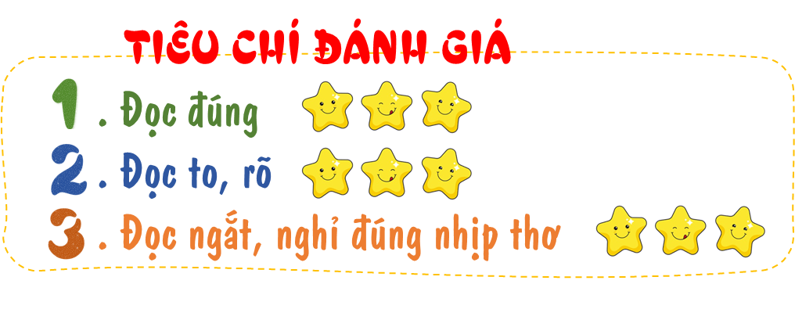
LUYỆN ĐỌC NHÓM NHỎ

Slide 14
Ngày gặp lại
Chi mở tung cửa sổ đón những tia nắng đầu thu. Thế là hết hè rồi. Ngày mai bắt đầu năm học mới.
Có tiếng gọi ngoài cổng. Chi nhìn ra, thấy Sơn giơ chiếc diều rất xinh, vẫy rối rít:
- Cho cậu này.
Chi mừng rỡ chạy ra. Sơn về quê từ đầu hè, giờ gặp lại, hai bạn có bao nhiêu chuyện. Sơn kể ở quê, cậu được theo ông bà đi trồng rau, câu cá. Chiều chiều, cậu thường cùng bạn thả diều. Khi diều lên cao, cậu nằm lăn ra bãi cỏ ngắm trời. Cánh diều đứng im như ngủ thiếp đi trên bầu trời xanh.
Nhìn Sơn đen nhẻm, mắt lấp lánh khi kể chuyện, Chi chợt thấy buồn:
- Tớ chẳng được đi đâu.
- Nhưng mẹ tớ bảo cậu biết đi xe đạp rồi.
- Ừ, tớ ở nhà tập xe thôi.
- Thế cậu được đạp xe đi khắp nơi mà.
Chi cười:
- Ừ nhỉ.
Thế là Chi kể bố dạy Chi đi xe đạp. Bây giờ, Chi đã đạp xe bon bon. Con đường quen thuộc bỗng trở nên mới mẻ.
Cứ thế, hai bạn thi nhau kể những trải nghiệm mùa hè.
Ngày mai đi học rồi, nhưng mùa hè chắc sẽ theo các bạn vào lớp học.
(Minh Dương)
1
2
3

Slide 15
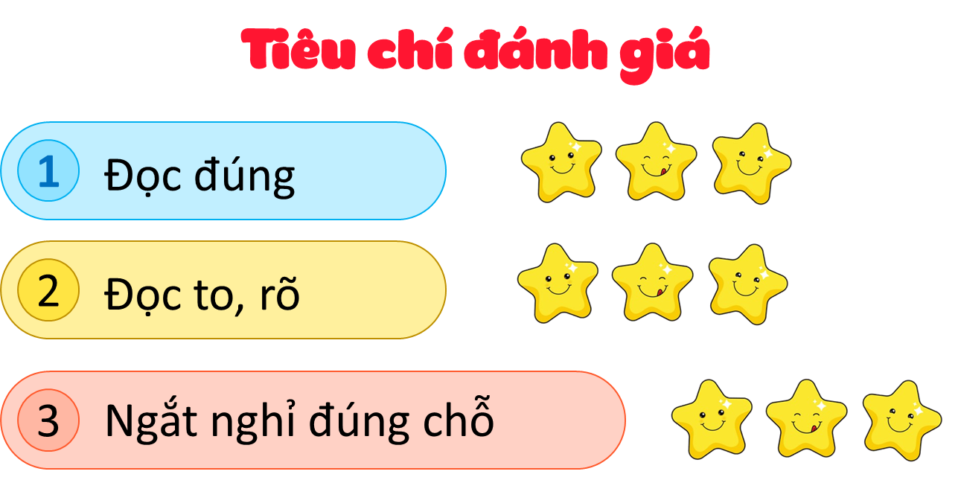
LUYỆN ĐỌC TRƯỚC LỚP

Slide 16
Ngày gặp lại
Chi mở tung cửa sổ đón những tia nắng đầu thu. Thế là hết hè rồi. Ngày mai bắt đầu năm học mới.
Có tiếng gọi ngoài cổng. Chi nhìn ra, thấy Sơn giơ chiếc diều rất xinh, vẫy rối rít:
- Cho cậu này.
Chi mừng rỡ chạy ra. Sơn về quê từ đầu hè, giờ gặp lại, hai bạn có bao nhiêu chuyện. Sơn kể ở quê, cậu được theo ông bà đi trồng rau, câu cá. Chiều chiều, cậu thường cùng bạn thả diều. Khi diều lên cao, cậu nằm lăn ra bãi cỏ ngắm trời. Cánh diều đứng im như ngủ thiếp đi trên bầu trời xanh.
Nhìn Sơn đen nhẻm, mắt lấp lánh khi kể chuyện, Chi chợt thấy buồn:
- Tớ chẳng được đi đâu.
- Nhưng mẹ tớ bảo cậu biết đi xe đạp rồi.
- Ừ, tớ ở nhà tập xe thôi.
- Thế cậu được đạp xe đi khắp nơi mà.
Chi cười:
- Ừ nhỉ.
Thế là Chi kể bố dạy Chi đi xe đạp. Bây giờ, Chi đã đạp xe bon bon. Con đường quen thuộc bỗng trở nên mới mẻ.
Cứ thế, hai bạn thi nhau kể những trải nghiệm mùa hè.
Ngày mai đi học rồi, nhưng mùa hè chắc sẽ theo các bạn vào lớp học.
(Minh Dương)

Slide 17


Slide 18

CÙNG TÌM HIỂU
1. Tìm những chi tiết thể hiện niềm vui khi gặp lại nhau của Chi và Sơn?
2. Sơn đã có những trải nghiệm gì trong mùa hè?
3. Trải nghiệm mùa hè của Chi có gì khác với Sơn?
4. Theo em, vì sao khi đi học, mùa hè sẽ theo các bạn vào lớp?

Slide 19

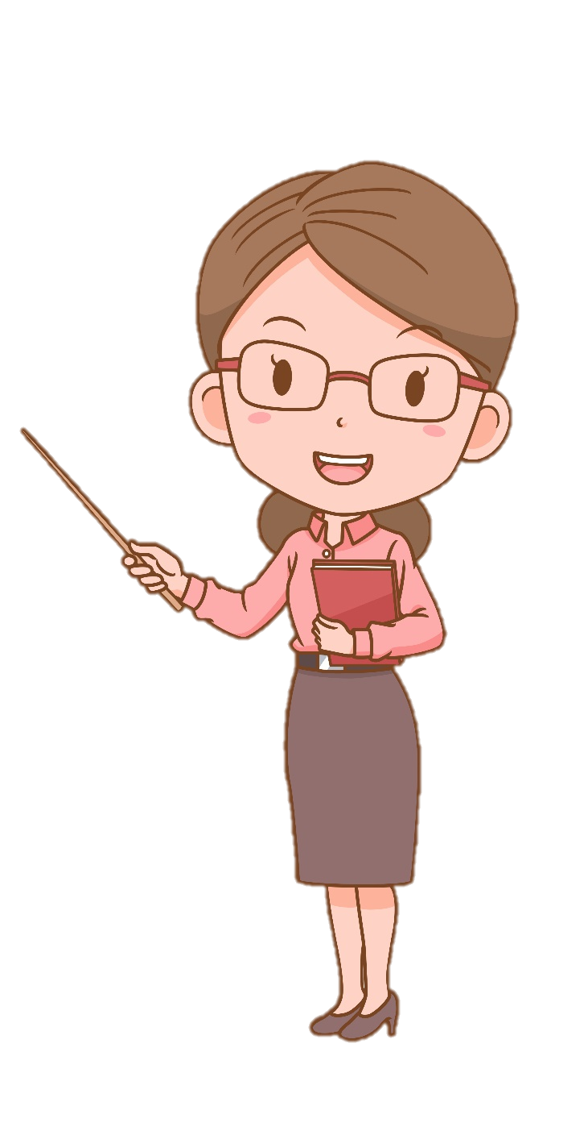
Các em đọc lại đoạn văn đầu tiên để tìm câu trả lời.
1. Tìm những chi tiết thể hiện niềm vui khi gặp lại nhau của Chi và Sơn?
- Sơn giơ chiếc diều rất xinh ra vẫy Chi rối rít.
- Chi mừng rỡ chạy ra.
- Hai bạn thi nhau kể những trải nghiệm mùa hè.

Slide 20
Em đọc kĩ lời của Sơn nói với Chi về mùa hè của mình để trả lời câu hỏi.
2. Sơn đã có những trải nghiệm gì trong mùa hè?
Trong mùa hè, Sơn được về quê ở cùng ông bà.
Cậu được theo ông bà đi trồng rau, câu cá.
Chiều chiều, cậu đi thả diều cùng bạn
Sơn còn được nằm giữa bãi cỏ ngắm trời xanh.

Slide 21
Em đọc kĩ cuộc đối thoại giữa Chi và Sơn để trả lời câu hỏi.
3. Trải nghiệm mùa hè của Chi có gì khác với Sơn?
Trong mùa hè vừa rồi, Chi được bố dạy đi xe đạp. Bạn được đạp xe đi khắp nơi.

Slide 22
Em suy nghĩ và đưa ra câu trả lời theo ý kiến riêng của mình.
4. Theo em, vì sao khi đi học, mùa hè sẽ theo các bạn vào lớp?
a. Vì các bạn vẫn nhớ những chuyện về mùa hè.
b. Vì các bạn sẽ kể cho nhau nghe những chuyện về mùa hè.
c. Nêu ý kiến khác của em.

Slide 23

Nội dung bài đọc
Bài đọc là cuộc trò chuyện giữa Chi và Sơn sau kì nghỉ hè. Hai bạn nhỏ chia sẻ với nhau về những trải nghiệm thú vị của mình trong dịp nghỉ hè vừa qua.

Slide 24
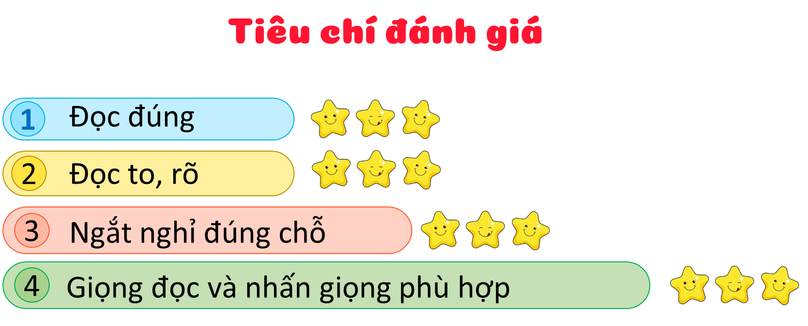
Luyện đọc lại

Slide 25
Ngày gặp lại
Chi mở tung cửa sổ đón những tia nắng đầu thu. Thế là hết hè rồi. Ngày mai bắt đầu năm học mới.
Có tiếng gọi ngoài cổng. Chi nhìn ra, thấy Sơn giơ chiếc diều rất xinh, vẫy rối rít:
- Cho cậu này.
Chi mừng rỡ chạy ra. Sơn về quê từ đầu hè, giờ gặp lại, hai bạn có bao nhiêu chuyện. Sơn kể ở quê, cậu được theo ông bà đi trồng rau, câu cá. Chiều chiều, cậu thường cùng bạn thả diều. Khi diều lên cao, cậu nằm lăn ra bãi cỏ ngắm trời. Cánh diều đứng im như ngủ thiếp đi trên bầu trời xanh.
Nhìn Sơn đen nhẻm, mắt lấp lánh khi kể chuyện, Chi chợt thấy buồn:
- Tớ chẳng được đi đâu.
- Nhưng mẹ tớ bảo cậu biết đi xe đạp rồi.
- Ừ, tớ ở nhà tập xe thôi.
- Thế cậu được đạp xe đi khắp nơi mà.
Chi cười:
- Ừ nhỉ.
Thế là Chi kể bố dạy Chi đi xe đạp. Bây giờ, Chi đã đạp xe bon bon. Con đường quen thuộc bỗng trở nên mới mẻ.
Cứ thế, hai bạn thi nhau kể những trải nghiệm mùa hè.
Ngày mai đi học rồi, nhưng mùa hè chắc sẽ theo các bạn vào lớp học.
(Minh Dương)

Slide 26



